Slide 1


Python网络爬虫实战
讲师：简杨 Jan Yang

Slide 2
1
Python环境搭建及IDE
2
爬虫基础知识
3
初学爬取网站
4
爬取大规模数据
5
反爬与反反爬
6
其他常见问题

Slide 3
Python环境搭建及IDE
01
part one

Slide 4
1
Anaconda及第三方库安装
2
Pycharm及环境配置
3
Mongodb安装和配置

Slide 5
爬虫基础知识
02
part two

Slide 6
1
网址地址和构成
2
网页源代码和结构
3
爬虫基本原理
4
HTTP状态码

Slide 7

网址地址和构成
协议
域名
路径
文件
参数
http://tieba.baidu.com/page/3797994694.html?see_lz=1

Slide 8

网页源代码和结构
<html>
<head>
<body>
<div>
<h1>
<li>
<img>
<a>
<p>
整个网页
头部
主体
某块区域框架
不同字号标题
列表
图片
放置链接
文字内容

Slide 9


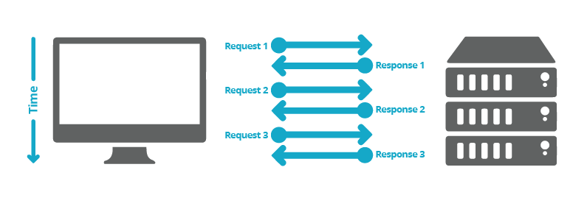
爬虫基本原理
模拟人的浏览行为批量访问url并获取响应的数据
通过浏览器浏览网页，点击相关内容

Slide 10


HTTP状态码
200：服务器成功返回网页
404：请求的网页不存在
403：服务器拒绝请求

Slide 11
开始爬取网站
03
part three

Slide 12
1
使用正则表达式：下载百度贴吧图片
2
第三方库：爬取贴吧多页码图片
3
传递URL参数：买粮网搜索列表
4
爬取JSON响应内容：第六感别墅度假别墅列表
5
处理POST请求：获取有道翻译翻译结果

Slide 13

Python自带库
Python2.X : urllib & urllib2
Python3.X : urllib

Slide 14

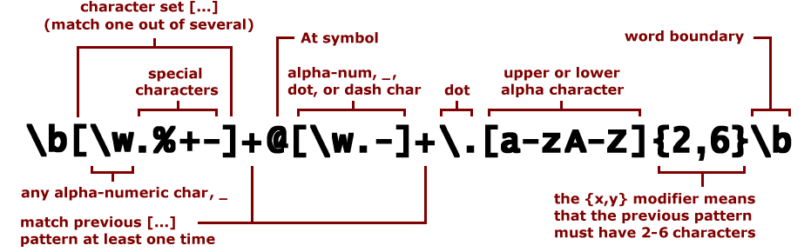
正则表达式

Slide 15

常用正则表达式
. 除换行符“\n”外的任意字符，但DOTALL模式下能匹配换行符
\ 转义字符，使后一个字符改变原来的意思
\d 数字：[0-9]
{m} 匹配前一个字符m次
.+? 匹配除换行符外的任意字符一次或者无限次，非贪婪匹配
(…) 将被括起来的表达式作为分组，多次使用编号+1

Slide 16

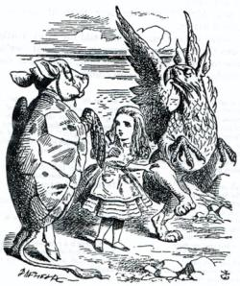
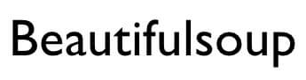
第三方库
HTTP请求
解析HTML

Slide 17


传递URL参数
http://www.mailiangwang.com/biz/list?keyword=玉米&pageid=2

Slide 18

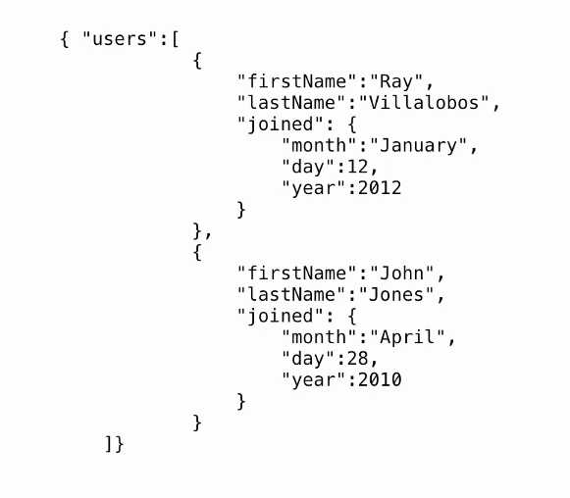
爬取JSON响应内容

Slide 19


处理POST请求
利用有道翻译获取翻译结果

Slide 20
爬取大规模数据
04
part three

Slide 21
1
使用Mongodb数据库
2
编写多进程爬虫
3
实战：爬取第六感别墅度假

Slide 22



存储数据

Slide 23
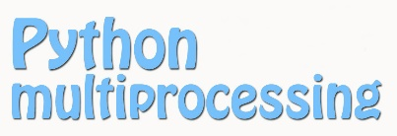
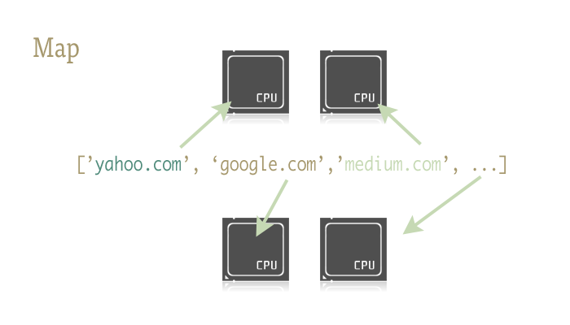

编写多进程爬虫

Slide 24



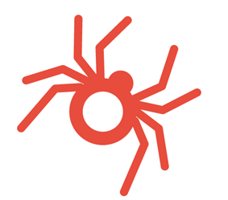
大规模爬取工作流
1
3
2
列表页
详情页
评论页

Slide 25


爬虫实战练习
爬取第六感别墅度假

Slide 26
反爬与反反爬
05
part five

Slide 27
1
降低请求网站频率
2
定制请求头
3
使用代理IP访问目标网站

Slide 28
爬虫实战练习
访问CSDN博客
使用代理IP访问并检验IP

Slide 29
其他常见问题
06
part six

Slide 30
1
编码问题
2
错误与异常
3
设计断点续爬
4
数据导出及读取

Slide 31
Q&A

